Slide 1
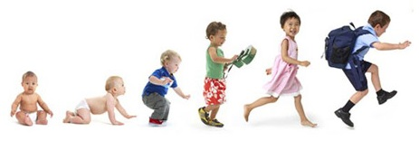
නිපුණතාවය 02
ළමා වියේ සංවර්ධන අවධි පිළිබඳ දැනුවත් වෙමු

Slide 2
නිරෝගී, සෞඛ්‍ය සම්පන්න පුරවැසියෙකු නිර්මාණය වන්නේ පූර්ව ප්‍රසව අවධියේ සහ ළමා වියේ සිට ය. වයස අවුරුදු 03 ක් වන විට දරුවාගේ මොළයෙන් 80% පමණ වර්ධනය වී ඇති බව සොයාගෙන ඇත. උස සහ බර වැඩි වීම කායික වර්ධනය ලෙස හැදින්වෙන අතර මෙම අවධියේ දී දරුවාගේ ශීඝ්‍ර කායික වර්ධනයක් දැකිය හැකිය.

Slide 3
ළමා වියේ ප්‍රධාන අවධි
පූර්ව ප්‍රසව අවධිය - මව් කුස තුල සිටින කාලය
නවජ අවධිය - උපතේ සිට දින 28 දක්වා
ළදරු අවධිය - උපතේ සිට මාස 12 දක්වා
පෙර ළමා විය - වයස අවුරුදු 01 සිට අවුරුදු 05 දක්වා
පසු ළමා විය - වයස අවුරුදු 05 සිට අවුරුදු 10 දක්වා

Slide 4
මවක වීමට පෙර දැනගත යුතු කරුණු
ශ්‍රී ලංකාවේ විවාහ වීම සඳහා අවුරුදු 18 සම්පූර්ණ විය යුතුය.
මවක වීම සඳහා කායික මෙන්ම මානසික වර්ධනය පිළිබඳව ද සැලකිලිමත් විය යුතුය.
පවුල තුල ආර්ථිකය ස්ථාවර විය යුතුය.
විවාහයේ දී ලේ නෑයන් අතර ඇති වන විවාහ තුළින් තැලසීමියාව වැනි රෝග වලට ගොදුරු විය හැක.
මවක වීමට පෙර මාස 03 ක සිට වත් ෆෝලික් අම්ලය ලබාගත යුතුය.
ගැබ් ගැනීමට පෙර රුබෙල්ලා හෝ MMR එන්නත ලබාගත යුතුය.
විවාහයෙන් පසු දරුවෙකු බලාපොරොත්තු වේ නම් වෛද්‍ය උපදෙස් ලබාගත යුතුය.

Slide 5
පූර්ව ප්‍රසව අවධිය (මවුකුස තුල සිටින අවධිය)
ඩිම්බයක් සහ ශුක්‍රාණුවක් සංසේචනය වීමෙන් පසු පිළිසිඳ ගැනීමේ සිට නව ජීවියකු ලෙස බාහිර පරිසරයට බිහිවන තුරු මවුකුස තුල ගත කරන අවධිය පූර්ව ප්‍රසව අවධිය ලෙස හැඳින්වේ.
ගර්භණී භාවය පිළිබඳ දැනගත් වහාම පවුල් සේවා නිලධාරීන් හමුවී සායන වලට සහභාගී විය යුතුය.
මවගේ පෝෂණ තත්වය දරුවාට සෘජුවම බලපාන අතර ප්‍රසූත කාලය වන විට කළලය 2.5 Kg ත් 3.5 Kg අතර විය යුතුය.

Slide 6
නවජ අවධිය (උපතේ සිට දින 28 දක්වා කාලය)
උපතේ සිට දින 28 දක්වා කාලයයි. මෙම කාලය තුල දී දරුවා බාහිර පරිසරයට හුරුවීම සිදුවේ. ප්‍රසූතියෙන් පසු මවද මෙම අවධියේ දී ශීඝ්‍ර ශාරීරික හා මානසික වෙනස්කම් රැසකට මුහුණු දේ. දරුවා ආගන්තුක පරිසරයට හුරු වනුයේ මව මාර්ගයෙනි.

Slide 7
ළදරු අවධිය (උපතේ සිට සිට අවුරුදු 01 දක්වා අවධිය)
උපතේ සිට අවුරුදු 01 ක දක්වා කාලයයි. මෙම අවධියේ කායික මානසික වර්ධනය ශීඝ්‍රයෙන් සිදුවන අතර සමාජීය පරිසරයට හුරුවීම ද සිදුවේ. මෙම කාලය තුලදී දරුවාගේ පෝෂණය මෙන්ම මවගේ පෝෂණය ද දරුවාගේ වර්ධනය කෙරෙහි සෘජුවම බලපායි.

Slide 8
පෙර ළමා විය (අවුරුදු 01 සිට 05 දක්වා අවධිය)
දරුවකුගේ වයස අවුරුදු 01 සිට 05 දක්වා කාලය පෙර ළමා විය වන අතර මෙම අවධියේ දී දරුවා ඇවිදීමට හුරුවන අතර පරිසරය ගවේෂණය මගින් අත්දැකීම් ලබාගනී.

Slide 9
පසු ළමා විය (අවුරුදු 06 සිට 10 දක්වා අවධිය)
දරුවාට වයස අවුරුදු 06 සිට අවුරුදු 10 දක්වා කාලය පසු ළමා විය වන අතර මෙම අවධියේ දී දරුවා විධිමත් අධ්‍යාපන කටයුතු කිරීම ආරම්භ කරයි. සෑම දෙයක් දෙසම ඉතා කුතුහලයෙන් පිරි දෙනෙතින් බලන දරුවාට තමා අවට පරිසරය ගවේෂණය සඳහා අවස්ථා ලබා දිය යුතුය.

Slide 10
ඉහත සඳහන් කල ළමා වියේ ප්‍රධාන අවධි වල කායික හා මනෝ සමාජීය අවශ්‍යතා අධ්‍යයනය කිරීම සඳහා 10 ශ්‍රේණිය පෙළ පොත 17, 19, 20, 21 පිටු අධ්‍යයනය කරන්න.

Slide 11
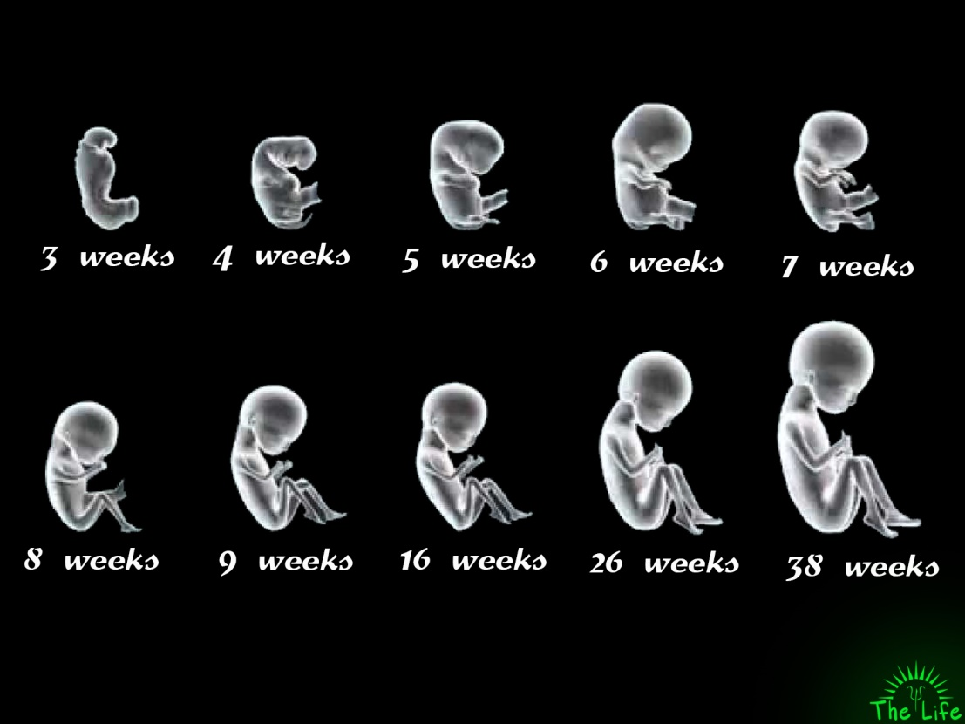
ia;+;shs

